Slide 1
স্বাগতম

Slide 2
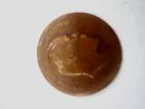
পরিচিতি
শিক্ষক পরিচিতি
পাঠ পরিচিতি
শ্রেণিঃ নবম
বিষয়ঃ ফিন্যান্স ও ব্যাংকিং
আলোচনার বিষয়:
অধ্যায়ঃ অষ্টম
“মুদ্রা ও তার ইতিহাস ”
মোঃ হেলাল উদ্দিন মোল্লা,
( এম.কম, এম. এড,)।
সহকারী শিক্ষক (ব্যবসায় শিক্ষা)
পোমকাড়া ছিদ্দিকুর রহমান এন্ড হাকিম উচ্চ বিদ্যালয়
ব্রাহ্মণপাড়া , কুমিল্লা।

Slide 3
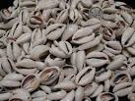
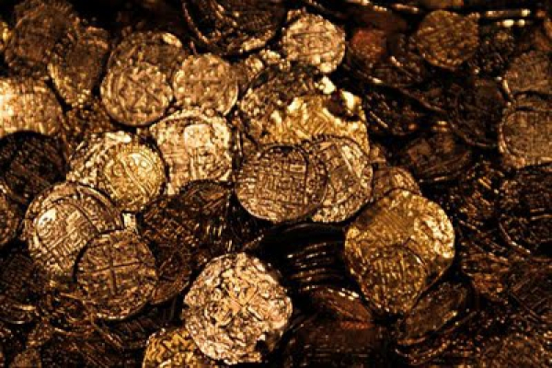
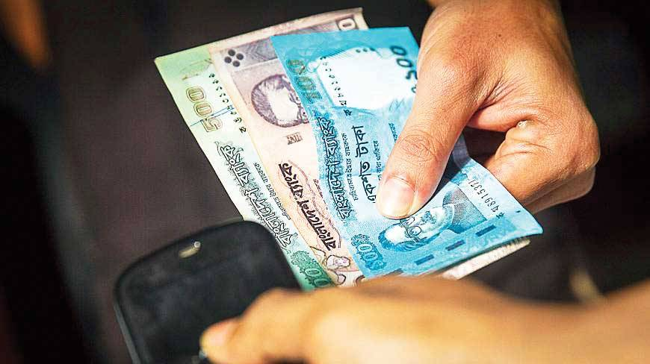
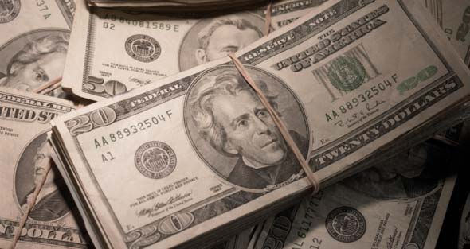
ঝিনুক
তামার পয়সা
টাকা
ডলার

Slide 4
মুদ্রা ও তার ইতিহাস

Slide 5
শিখনফলঃ
এই পাঠ শেষে শিক্ষার্থীরাঃ ---
মুদ্রা কী তা বলতে পারবে।
দ্রব্য বিনিময় কী তা বলতে পারবে।
প্রাচীন কালের মুদ্রার নাম উল্লেখ করতে পারবে ।
মুদ্রা ও তার ইতিহাস বর্ণনা করতে পারবে।

Slide 6
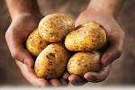
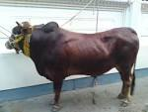
ডিম
দ্রব্যের বিনিময়ে দ্রব্য
টমেটো
গরু
লাউ
দ্রব্য বিনিময়ে অসমতা

Slide 7
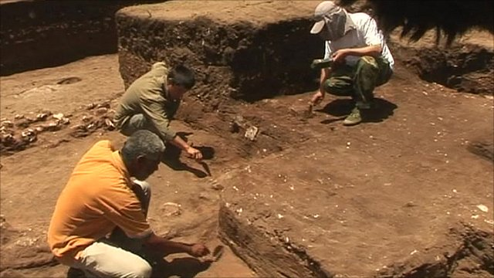
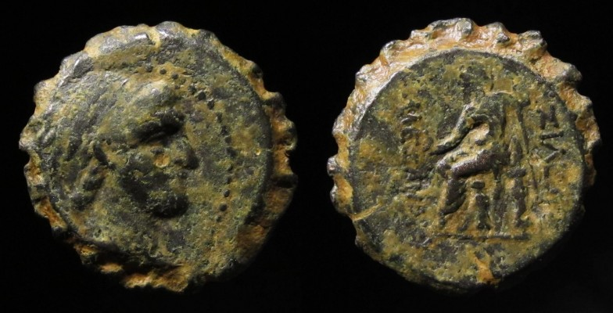
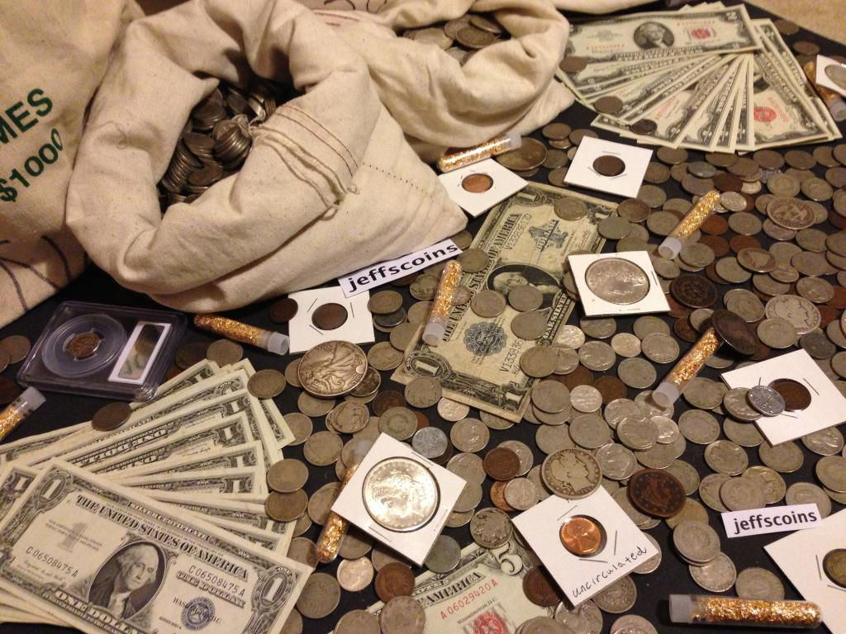
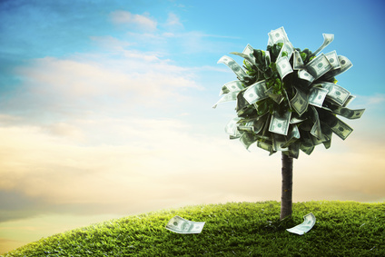
মুদ্রা সংগ্রহের চেষ্টা
মূদ্রা তৈরি
মূদ্রা সংরক্ষণ
টাকা উড়ছে

Slide 8
কড়ির মুদ্রা
তামার মুদ্রা
রুপার মুদ্রা
স্বর্ণ মুদ্রা
কাগজী মুদ্রা

Slide 9
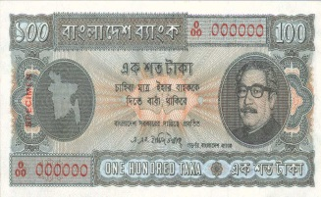
কাগজি
সোনা
রূপা
তামা
কড়ির

Slide 10
ব্বব্বব
মুদ্রার[টাকা]বিনিময়ে পণ্য বিক্রি
মুদ্রার[টাকা]বিনিময়ে পণ্য ক্রয়
ব্যবসায়-বাণিজ্য

Slide 11
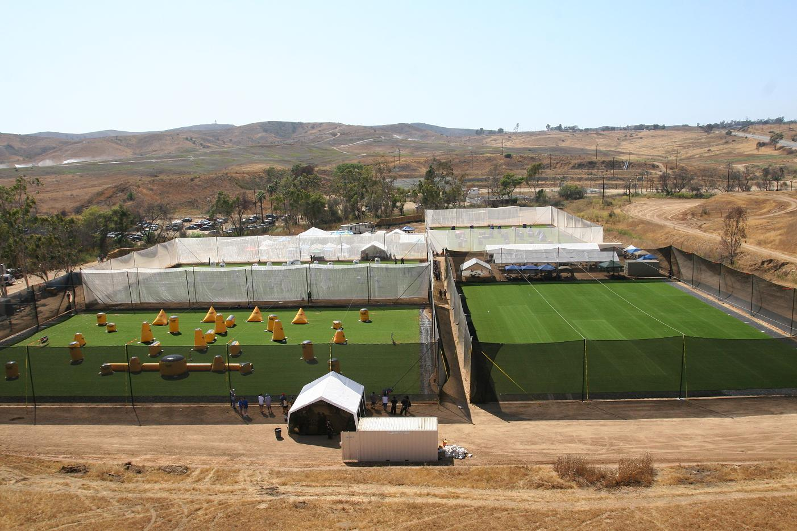
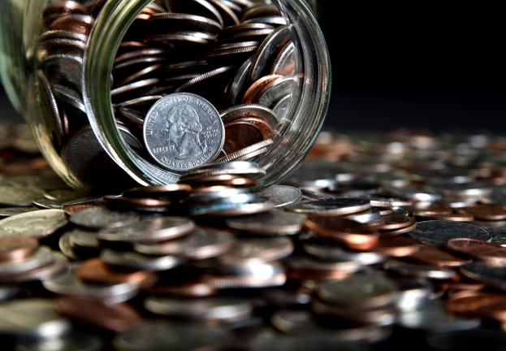
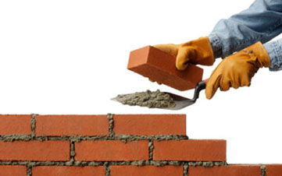
ভুমি
বিনিময়
নির্মণ কাজ
সঞ্চয়

Slide 12
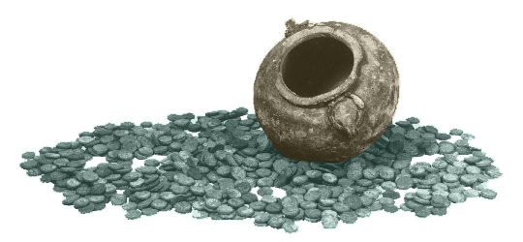
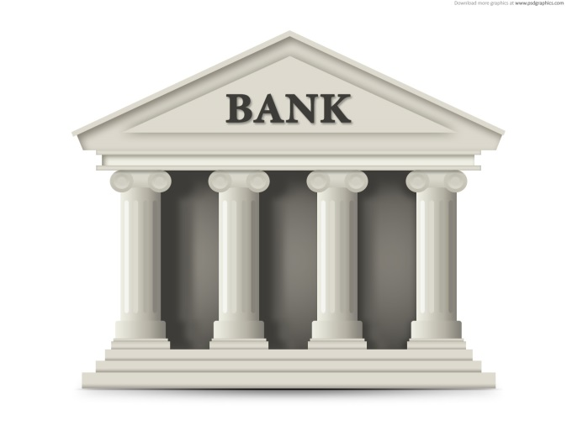
প্রাচিন যুগের সঞ্চয় ব্যবস্থা
মধ্যযুগীয় সঞ্চয় ব্যবস্থা
আধুনিক যুগের সঞ্চয় ব্যবস্থা

Slide 13
দলীয় কাজ
“ক” দল
“খ” দল
◊মুদ্রা ও এবং তার ইতিহাস সম্পর্কে আলোচনা কর।
◊মুদ্রা ও ব্যাংকের সম্পর্কে আলোচনা কর।

Slide 14
মূল্যায়ন
মুদ্রা কী ?
দ্রব্য বিনিময়ের ২টি অসুবিধা বল।
সঞ্চয়ের বাহন কী ?
লেনদেন করতে মুদ্রার প্রয়োজন হয় কেন?

Slide 15
বাড়ির কাজ
“মানব সভ্যতার উন্নতির সাথে সাথে মুদ্রা ব্যবস্থার ব্যাপক উন্নতি সাধিত হয়েছে’’উক্তিটি বিশ্লেষণ কর।

Slide 16
সকলকে ধন্যবাদ

